Slide 1
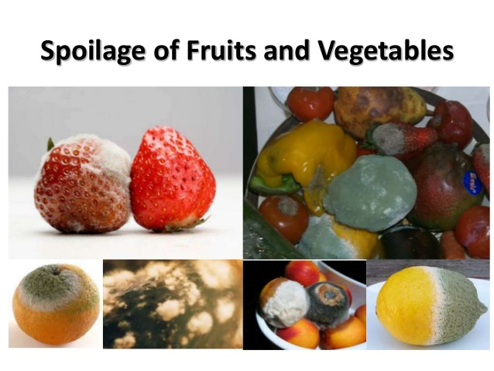
Ενότητα 4β: Μικροβιακές αλλοιώσεις τροφίμων φυτικής προέλευσης
Εισαγωγή στην Μικροβιολογία Τροφίμων
Τμήμα Επιστήμης και Τεχνολογίας Τροφίμων
Πανεπιστήμιο Δυτικής Αττικής

Slide 2
Τα φρούτα και τα λαχανικά και τα προϊόντα τους:
φρέσκα (νωπά)
ελάχιστα επεξεργασμένα (π.χ. τεμαχισμένα, καθαρισμένα, τριμμένα)
κονσερβοποιημένα
κατεψυγμένα
αποχυμωμένα
αποξηραμένα

Slide 3
Η μικροβιακή επιμόλυνση των φυτικών προϊόντων
μπορεί να συμβεί σε όλα τα στάδια της παραγωγικής διαδικασίας.
στο χωράφι η κυρίαρχη χλωρίδα είναι οι μύκητες ενώ η χλωρίδα μετά την συγκομιδή είναι διαφορετική
οι μικροοργανισμοί που βρίσκονται στα λαχανικά είναι ενδεικτικοί της υγιεινής των παραγωγικών διαδικασιών και της μικροβιολογικής κατάστασης του νωπού προϊόντος κατά την διάρκεια της παραγωγής.

Slide 4
Η μικροβιακή επιμόλυνση ευνοείται από
Συνθήκες όπως,
η υψηλή υγρασία,
η υψηλή θερμοκρασία
η παρατεταμένη έκθεση σε αυτούς τους παράγοντες,
οι συνθήκες αυτές είναι ικανές ν’ αυξήσουν τον βακτηριακό πληθυσμό στα φρούτα και τα λαχανικά, ειδικά στα φρεσκοκομμένα προϊόντα.

Slide 5
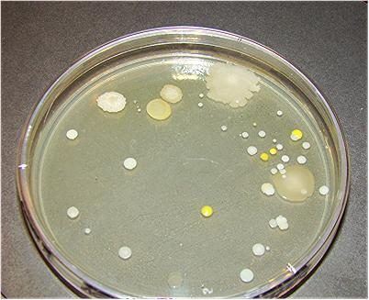
Μικροβιακές αλλοιώσεις λαχανικών
1. ΛΑΧΑΝΙΚΑ
Τα λαχανικά έχουν την δυνατότητα να υποστηρίξουν την ανάπτυξη
  ζυμών,
  μυκήτων και
  βακτηρίων,
  και συνεπώς να επιμολυνθούν από αυτά.

Slide 6
Τα βακτήρια που εμπλέκονται σε αλλοιώσεις των λαχανικών:
είναι πηκτινολυτικοί (υδρολύουν την πηκτίνη με το ένζυμο πηκτινάση) μικροοργανισμοί που περιλαμβάνουν:
gram-αρνητικά βακτήρια
  Erwinia,
  Pseudomonas,
  Xanthomonas,
  Clostridium
gram-θετικά βακτήρια,
  Corynebacterium sepedonicum
τα οξυγαλακτικά βακτήρια.

Slide 7
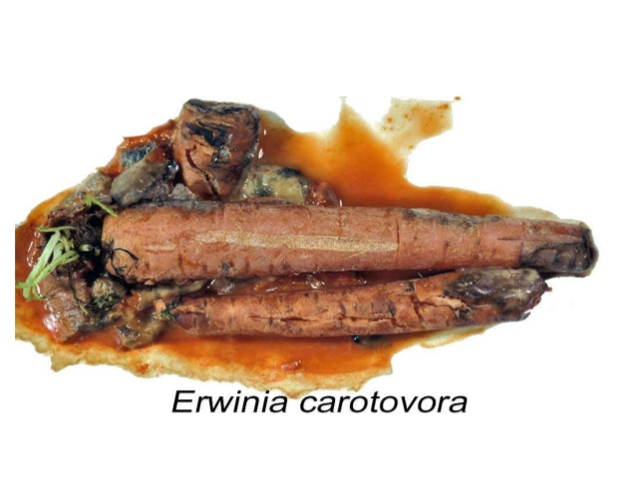
Η αλλοίωση των λαχανικών
οφείλεται κυρίως
  σε φυτικά παθογόνα βακτήρια,
  καιροσκοπικούς μικροοργανισμούς που βρίσκονται σε ρωγμές, «χτυπήματα»,
  σε καταστροφές του καρπού από έντομα.

Slide 8
Τα βακτήρια είναι οι κύριοι υπεύθυνοι μικροοργανισμοί για τις αλλοιώσεις των λαχανικών.
Η υψηλή περιεκτικότητα των λαχανικών, σε νερό, ευνοεί την ανάπτυξη αλλοιωγόνων βακτηρίων
η χαμηλή περιεκτικότητα τους σε υδατάνθρακες και λίπος, αποτελεί ένδειξη πως το νερό αυτό είναι σε διαθέσιμη μορφή
Τα λαχανικά έχουν υψηλότερες τιμές pH από τα φρούτα και είναι πιο επιρρεπή στις αλλοιώσεις από βακτήρια.

Slide 9
ΤΙΜΕΣ pH ΣΕ ΛΑΧΑΝΙΚΑ
pH |  | pH
Αγκινάρες φρέσκες | 5,6 | Μπάμιες μαγειρεμένες | 5,5 - 6,4
Αγκινάρες κονσέρβα | 5,7 – 6.0 | Μπιζέλια κονσέρβα | 5,7 - 6,0
Αγγουράκια | 5,1 - 5,7 | Μπιζέλια αποξηραμένα | 6,5 - 6,8
Αγγουράκια τουρσί | 3,2 - 3,5 | Μπιζέλια κατεψυγμένα | 6,4 - 6,7
Γλυκοπατάτες | 5,3 - 5,6 | Μπιζέλια φρέσκα | 5,8 - 7,0
Γογγύλια | 5,2 - 5,5 | Νεροκολοκύθα | 4,8 - 5,2
Δαύκος |  | Ντομάτες κονσέρβα | 3,5 - 4,7
Ελιές πράσινες | 3,6 - 3,8 | Ντομάτες ολόκληρες | 4,2 - 4,9
Ελιές ώριμες | 6,0 - 6,5 | Ντομάτα χυμός | 4,1 - 4,2
Καλαμπόκι γλυκό | 7,3 | Ντομάτα πάστα | 3,5 - 4,7
Καλαμπόκι κονσέρβα | 6,0 | Παντζάρια | 4,9 - 5,6
Καλαμπόκι φρέσκο | 6,0 - 7,5 | Παντζάρια κονσέρβα | 4,9
Καρότα | 4,9 - 5,2 | Πατάτες | 6,1
Καρότα κονσέρβα | 5,18 - 5,22 | Πιπεριά | 5,15
Καρότο χυμός | 6,4 | Πολέντα μαγειρεμένη (χυλός αρασιτάλευρου) | 6,0
Κολοκύθα κίτρινη μαγειρεμένη | 5,8 - 6,0 | Πράσα | 5,5 - 6,0
Κολοκύθα λευκή μαγειρεμένη | 5,5 - 5,7 | Πρασουλίδα
Κολοκυθάκια μαγειρεμένα | 5,8 - 6,1 | Ραβέντι | 3,1 - 3,4
Κουνουπίδι | 5,6 | Ραπανάκια κόκκινα | 5,8 - 6,5
Κρεμμύδι κόκκινο | 5,3 - 5,8 | Ραπανάκια λευκά | 5,5 - 5,7
Κρεμμύδι λευκό | 5,4 - 5,8 | Ρύζι άγριο (μαγειρεμένο) | 6,0 - 6,4
Λάπαθο |  | Ρύζι καστανό (μαγειρεμένο) | 6,2 - 6,7
Λαχανάκια Βρυξελλών | 6,0-6,3 | Ρύζι λευκό (μαγειρεμένο) | 6,0 - 6,7
Λάχανο κατσαρό (λαχανίδα) |  | Σέλινο | 5,7 - 6,0
Λάχανο κόκκινο | 5,4 - 6,0 | Σπανάκι μαγειρεμένο | 6,6 - 7,2
Λάχανο λευκό | 6,2 | Σπαράγγια κονσέρβα | 5,2 - 5,3
Λάχανο πράσινο | 5,4 - 6,9 | Φακές μαγειρεμένες | 6,3 - 6,8
Λάχανο τουρσί | 3,4 - 3,6 | Φασολάκια φρέσκα | 4,6
Μαϊδανό | 5,7 - 6,0 | Φασόλες | 6,5
Μανιτάρια μαγειρεμένα | 6,2 | Φασόλια | 5,7 - 6,2
Μαρούλι | 5,8 - 6,0 | Φασόλια μαυρομάτικα | 5,4 - 6
Μελιτζάνα | 4,5 - 5,3

Slide 10
παθογόνοι μικροοργανισμοί σε λαχανικά:
Η μόλυνση των λαχανικών από περιττώματα πουλιών, ζώων, ανθρώπων, λυμάτων, κοπριάς, και λιπασμάτων, οδηγεί συχνά σε ανάπτυξη παθογόνων μικροοργανισμών.
Σε πολλά είδη λαχανικών, έχουν απομονωθεί παθογόνοι μικροοργανισμοί που είναι παρόντες στον ανθρώπινο οργανισμό όπως:
Salmonella spp.,
Shigella spp,
Y. enterocolitica,
E. coli O157:H7,
L. monocytogenes,
C. botulinum,
B. cereus.

Slide 11
2. ΦΡΟΥΤΑ
Μικροβιολογικές αλλοιώσεις φρούτων και προϊόντων τους
Τα φρούτα έχουν:
  υψηλή ενεργότητα νερού
  χαμηλό pH
  Μεγαλύτερη περιεκτικότητά σε υδατάνθρακες από ότι τα φρούτα.
συνεπώς οι αλλοιώσεις τους οφείλονται κυρίως σε ζύμες και μύκητες κατά την διάρκεια της συγκομιδής, πώλησης και οικιακής αποθήκευσης.

Slide 12
ΤΙΜΕΣ pH ΣΕ ΦΡΟΥΤΑ
pH |  | pH
Ανανάς | 3,3 - 5,2 | Μήλα χυμός | 3,4 - 4,0
Ανανάς κονσέρβα | 3,5 | Μήλα σάλτσα | 3,3 - 3,6
Ανανάς χυμός | 3,5 | Μοσχολέμονα | 1,8 - 2,0
Βατόμουρα | 3,2 - 4,5 | Μπανάνες | 4,5 - 5,2
Βερίκοκα | 3,3 - 4,0 | Μύρτιλα | 3,7
Βερίκοκα αποξηραμένα | 3,6 - 4,0 | Μύρτιλα κατεψυγμένα | 3,1 - 3,35
Βερίκοκα κονσέρβα | 3,74 | Νεκταρίνια | 3,9
Γκρέϊπφρούτ | 3,0 - 3,3 | Παπάγια | 5,2 - 5,7
Γκρέϊπφρούτ χυμός | 3,0 | Πεπόνια | 5,5 - 7,13
Δαμάσκηνα | 2,8 - 4,6 | Πορτοκάλι μαρμελάδα | 3,0
Δαμάσκηνα ξερά | 3,1 - 5,4 | Πορτοκάλι χυμός | 3,6 - 4,3
Δαμάσκηνα χυμός | 3,7 | Πορτοκάλια | 3,1 - 4,1
Καρπούζι | 5,2 - 5,8 | Ροδάκινα | 3,4 - 3,6
Κεράσια | 3,2 - 4,1 | Ροδάκινα κομπόστα | 4,2
Κράνα σάλτσα | 2,4 | Ροδάκινα κονσέρβα | 4,9
Κράνα χυμός | 2,3 - 2,5 | Ρόδια | 3,0
Κυδώνια κομπόστα | 3,1 - 3,3 | Σταφίδα σκούρα | 2,9
Λαγοκέρασα | 2,8 - 3,1 | Σταφύλια | 3,4 - 4,5
Λεμόνι χυμός κονσέρβα | 2,3 | Σύκα | 4,6
Λεμόνια | 2,2 - 2,4 | Φίγγι | 3,2 - 3,7
Μάνγκο | 3,9 - 4,6 | Φράουλες | 3,0 - 3,5
Μανταρίνι | 4,0 | Φράουλες (κατεψ.) | 2,3 - 3,0
Μήλα | 3,3 - 3,9 | Χουρμάδες | 6,3 - 6,6

Slide 13
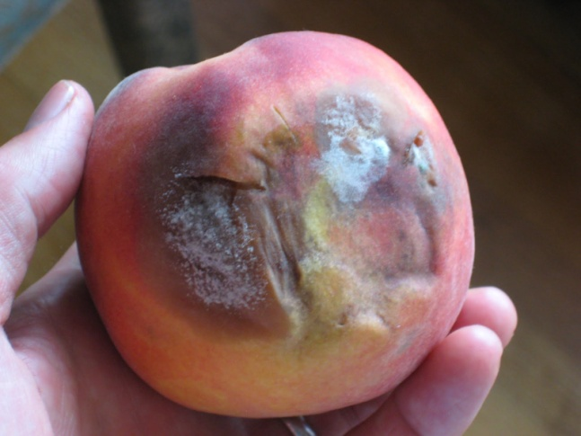
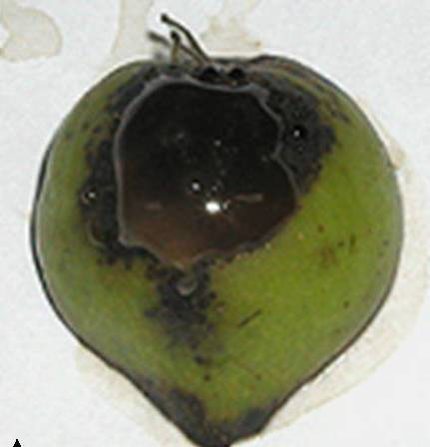
Το φάσμα τιμών pH ανάπτυξης ζυμών και μυκήτων, ευνοεί την ανάπτυξη τους στα φρούτα, καθιστώντας τα ως τους κύριους αλλοιωγόνους μικροοργανισμούς,
εξαίρεση είναι τα αχλάδια, τα οποία σε μερικές περιπτώσεις αλλοιώνονται απ’ το βακτήριο της Erwinia (Erwinia rot), το οποίο δεν θεωρείται ιδιαίτερα σημαντικό στην διαδικασία αλλοίωσης των φρούτων.

Slide 14
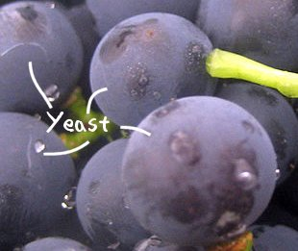
Στα φρούτα παρατηρείται ποικιλία από είδη ζυμών, οι οποίες τα αλλοιώνουν ιδιαίτερα πριν τη συγκομιδή τους.
Πολλές ζύμες μεταβολίζουν τα σάκχαρα των φρούτων, προκαλώντας ζυμώσεις που συνοδεύονται από παραγωγή αλκοολών και διοξειδίου του άνθρακα.
Λόγω του γρηγορότερου ρυθμού ανάπτυξής των ζυμών, σε σύγκριση με τους μύκητες, συνήθως προηγούνται στην αλλοίωση των φρούτων.
Ζύμες σε φρούτα:
Saccharomyces
Hanseiaspora
Pichia
Kloeckera
Candida
Rhodotorula

Slide 15
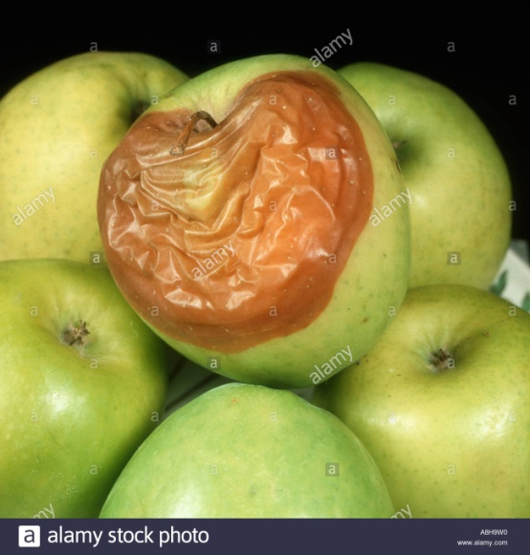
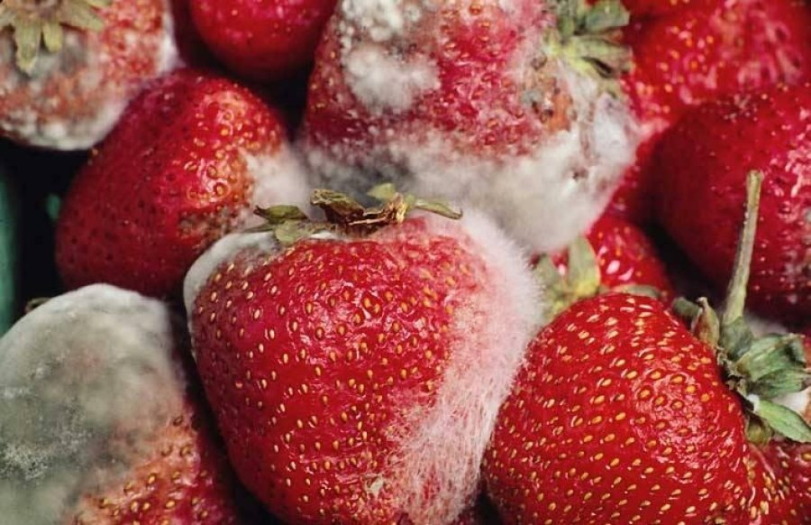
Παραδείγματα εμφάνιση μούχλας σε φρούτα
ανοιχτού καφέ χρώματος, λόγω του μύκητα Penicillium expansum, η οποία είναι υπεύθυνη για την παραγωγή της μυκοτοξίνης πατουλίνη, σε χυμό μήλου
γκρι, προερχόμενη απ’ τον μύκητα Botrytis cinerea, ο οποίος ευθύνεται για τις αλλοιώσεις στις φράουλες και τα σταφύλια.

Slide 16
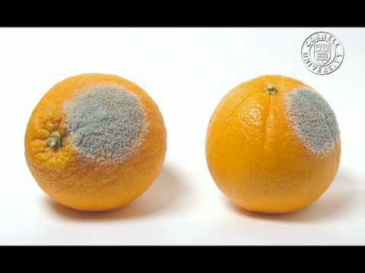
πράσινου-μπλε στα εσπεριδοειδή (πορτοκάλια, λεμόνια κλπ.), λόγω των μυκήτων
  Penicillium italicum
  Penicillium digitatum
Άλλοι νηματοειδείς μύκητες που προσβάλλουν τα φρούτα:
Aspergillus, Mucor, Alternaria, Cladosporium, Botrytis

Slide 17
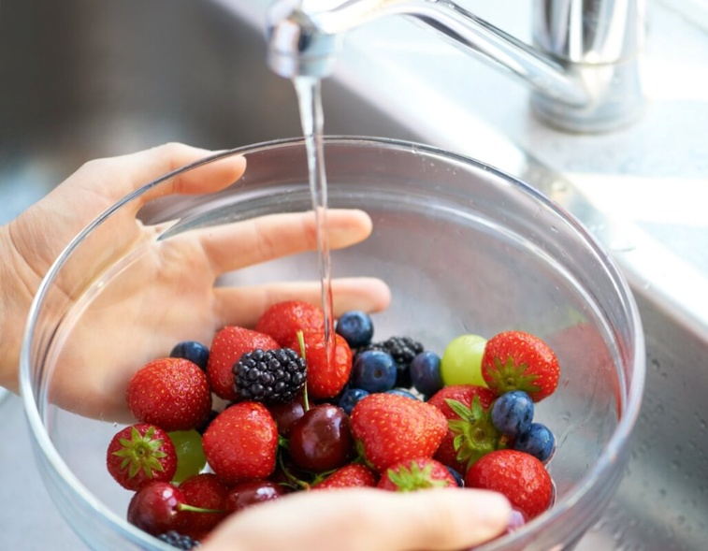
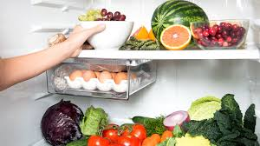
Πως μπορεί ν’ αποφευχθεί το μούχλιασμα:
Να αποφεύγεται τραυματισμός της επιδερμίδας των φρούτων
Η συγκομιδή των φρούτων να γίνεται στο κατάλληλο στάδιο ωρίμανσής
Να τηρείται η υγιεινή των δοχείων συλλογής τους και των συσκευασιών τους,
Το ξεχωριστό τύλιγμα των φρούτων, τα προστατεύει αρκετά καλά.
Ατμοσφαιρικές συνθήκες με αυξημένο ποσοστό διοξειδίου του άνθρακα και μειωμένη θερμοκρασία, διατηρούν τα φρούτα σε καλή κατάσταση.
Να γίνεται καλό πλύσιμο με πόσιμο νερό
Να διατηρούνται σε θερμοκρασίες ψύξης

Slide 18
Παθογόνοι μικροοργανισμοί ενδιαφέροντος
Τα φρεσκοκομμένα προϊόντα χρίζουν ιδιαίτερης προσοχής, λόγω της διατάραξης των φυσικών προστατευτικών εμποδίων που διαθέτουν, η οποία μπορεί να οδηγήσει σε αυξημένο ρυθμό πολλαπλασιασμού των παθογόνων μικροοργανισμών.
Οι κατά καιρούς, επιδημίες μικροβιακών επιμολύνσεων σε φρούτα και λαχανικά προερχόμενων από Salmonella και E. coli O157:H7, έχουν αυξήσει την ανησυχία των καταναλωτών όσον αφορά την ασφάλεια αυτών των προϊόντων.

Slide 19
Φρούτα: παρουσία παθογόνων
Τα παθογόνα βακτήρια δεν σχετίζονται συνήθως με τα φρούτα, αλλά μπορεί να είναι παρόντα σε αυτά λόγω περιττωματικής επιμόλυνσης.
Έχουν παρατηρηθεί κρούσματα επιμόλυνσης από Salmonella και E. coli O157:H7, τα οποία σχετίζονται με την κατανάλωση διαφόρων φρούτων, συμπεριλαμβανομένων κομμένων καρπουζιών, πεπονιών και μη παστεριωμένων χυμών μήλου και πορτοκαλιού

Slide 20
Στις κονσέρβες, στα υπό κενό και σε τροποποιημένες ατμόσφαιρες συσκευασμένα τρόφιμα, οι επιμολύνεις οφείλονται στους ψυχροτρόφους μικροοργανισμούς:
  Listeria monocytogenes,
  Yersinia enterocolitica και
  Aeromonas hydrophila

Slide 21
Επιπτώσεις της επεξεργασίας
Τα φρούτα και τα λαχανικά συχνά καταναλώνονται νωπά, χωρίς να έχουν υποστεί κάποιου είδους αξιόπιστη επεξεργασία η οποία να έχει αποβάλλει την τυχόν παρουσία παθογόνων βακτηριδίων.
Το πλύσιμο των φρούτων και λαχανικών με χλωριωμένο νερό είναι μια μέθοδος μείωσης του μικροβιακού φορτίου αλλά όχι αρκετά αξιόπιστη για να αποβάλλει όλους τους παθογόνους μικροοργανισμούς.

Slide 22
Παραδοσιακές μέθοδοι επεξεργασίας, όπως:
η κατάψυξη,
η κονσερβοποίηση,
η αποξήρανση,
η ζύμωση
και η οξύνιση,
χρησιμοποιούνται για να βελτιώσουν την μικροβιακή ποιότητα των φρούτων και των λαχανικών.

Slide 23
Επιδημίες που οφείλονται σε κατανάλωση φρέσκων λαχανικών ΗΠΑ, 1973–2012
606 επιδημίες συσχετίστηκαν με 20 003 κρούσματα λοίμωξης, 1030 νοσηλείες, και 19 θανάτους
Τα παθογόνα που ήταν οι πιο συχνές αιτίες λοίμωξης ήταν:
  norovirus (55%),
  Shiga toxin-producing Escherichia coli (STEC) (18%),
  Salmonella (11%).
Οι περισσότερες επιδημίες οφείλονταν σε κατανάλωση φαγητού που ετοιμάστηκε σε restaurant ή catering (85%).
Στο 31% των περιπτώσεων η αιτία μόλυνσης ήταν κάποιος χειριστής στην προετοιμασία τροφίμων.

Slide 24
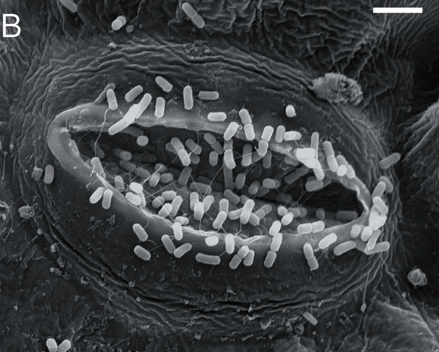
Στελέχη βακτηρίου E.coli EAEC που έχουν προσκολληθεί σε στόμα ενός φύλλου σαλάτας

Slide 25
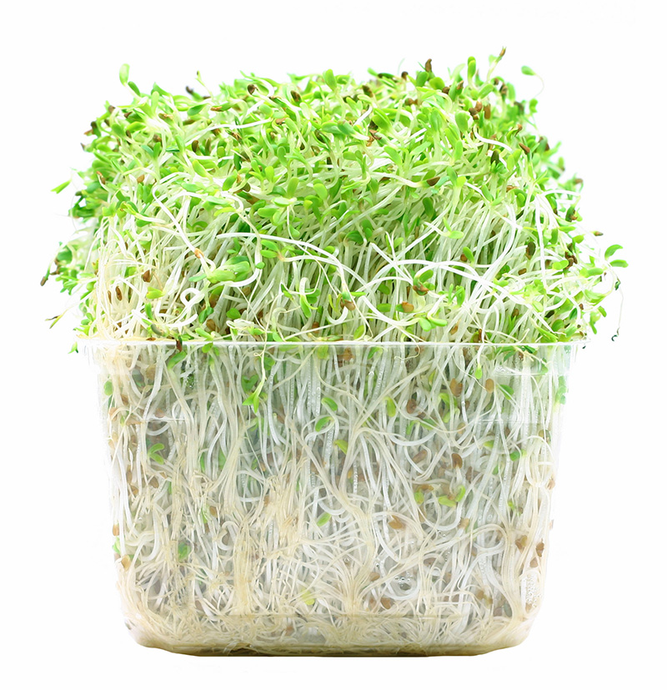
Πολλές τροφιμογενείς λοιμώξεις, ιδιαίτερα παθογόνων στελεχών E.coli, (πχ Shiga toxin-producing Escherichia coli O121 (STEC O121) και Shiga toxin-producing Escherichia coli O157 (STEC O157)) έχουν συσχετιστεί με κατανάλωση φύτρων που καταναλώνονται για σαλάτες

Slide 26
Η μεγαλύτερη πρόσφατη επιδημία στην Ευρώπη
Στην Γερμανία το 2011, ένα νέο τοξικό στέλεχος Escherichia coli (Ε.coli) Ο104:Η4 προκάλεσε αιμορραγική γαστρεντερίτιδα μετά από κατανάλωση βιολογικών φύτρων
3,950 άτομα νόσησαν
53 άτομα πέθαναν
800 άτομα έπαθαν αιμολυτικό ουραιμικό σύνδρομο που μπορεί να οδηγήσει σε νεφρική ανεπάρκεια (HUS)

Slide 27
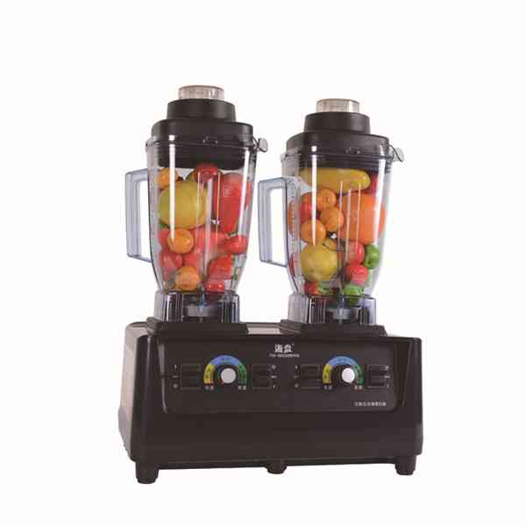
3. Χυμοί Φρούτων
Καλό πλύσιμο των νωπών φρούτων μειώνει το μικροβιολογικό φορτίο κατά 90%
Πολλά μηχανήματα όμως επεξεργασίας χυμών αποτελούν πηγή μόλυνσης με μικροοργανισμούς
Η παστερίωση, φυγοκέντρηση, διήθηση των χυμών μειώνει το μικροβιολογικό φορτίο

Slide 28
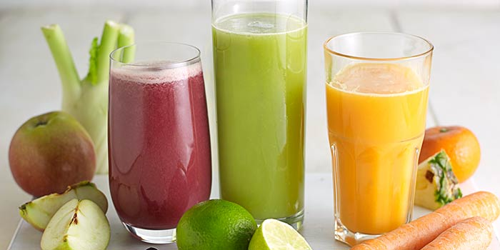
Χυμοί φρούτων:
Όξινο pH
Υψηλή συγκέντρωση σακχάρων
Ευνοικό περιβάλλον για την ανάπτυξη
  Ζυμών (Candida, Saccharomyces, Rhodotorula)
  Μυκήτων ( Aerobasidium pullulans, Botrytis cinerea, Geotrichum candidum)
  Βακτηρίων γαλακτικού οξέως (Lactobacillus, Leuconostoc)
Το χαμηλό pH αναστέλλει την ανάπτυξη των περισσότερων παθογόνων βακτηρίων.

Slide 29
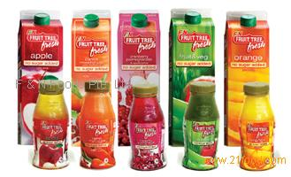
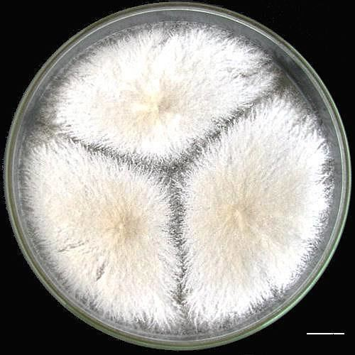
Οι θερμοανθεκτικοί μύκητες Byssochlamys fulva, Aspergillus fisheri μπορεί να επιβιώσουν την ήπια θερμική επεξεργασία και να δημιουργήσουν προβλήματα
Byssochlamys fulva

Slide 30
4. Αεριούχα αναψυκτικά
Ιδιότητες
  Χαμηλό pH
  Μεγάλη περιεκτικότητα σε CO2
  Δεν ευνοείται η ανάπτυξη ζυμών και μυκήτων
Πηγές μόλυνσης
  Μηχανήματα επεξεργασίας
    Καλός καθαρισμός
  Φιάλες εμφιάλωσης
    Πλύσιμο για 5 λεπτά στους 54^{ο}C σε διάλυμα αλκάλεως 3%
  Συστατικά (κυρίως η ζάχαρη)

Slide 31
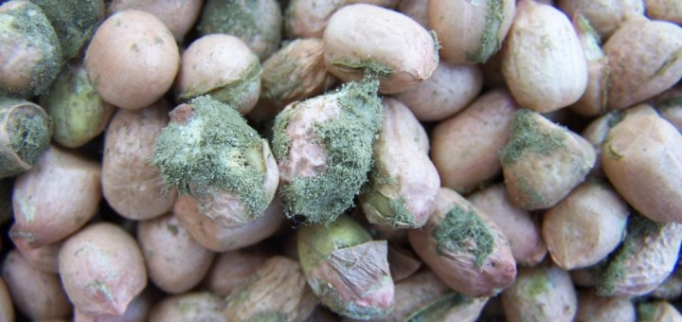
5. Ξηροί καρποί
Μεγάλη λιποπεριεκτικότητα
Χαμηλή υγρασία
Δεν υφίστανται αλλοίωση από βακτήρια
Ευνοείται η ανάπτυξη μυκήτων ιδιαίτερα όταν συλλέγονται σε περίοδο βροχοπτώσεων, υψηλής υγρασίας και αποθηκεύονται σε θερμοκρασία 25-30ºC

Slide 32

Μυκοτοξίνες σε ξηρούς καρπούς
Οι μύκητες Aspergillus flavus και Aspergillus parasiticus παράγουν αφλατοξίνες
Οι αφλατοξίνες ανήκουν στην κατηγορία των μυκοτοξινών (δευτερογενείς μεταβολίτες μυκήτων με τοξική δράση) και θεωρούνται ισχυρές καρκινογόνες ουσίες
Οι αφλατοξίνες είναι θερμοανθεκτικές και μπορεί να παραμένουν στα τρόφιμα και μετά την θερμική τους επεξεργασία

Slide 33
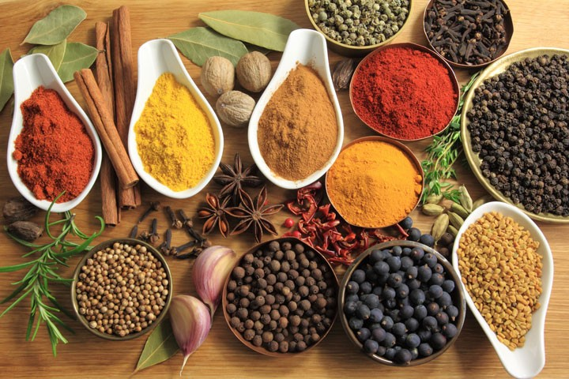
6.Καρυκεύματα
Μπορεί να περιέχουν μικροοργανισμούς (από έδαφος, σκόνη, φυτά, κτλ) που να προκαλέσουν αλλοιώσεις των τροφίμων
Μετά την επίδραση επεξεργασίας (πχ.
γ ακτινοβολία) για την μείωση μικροβιακού πληθυσμού επιβιώνουν:
Σπορογόνα βακτήρια
Bacillus subtilis
Bacillus licheniformis
B.megaterium
B.pumilus
B.cereus
Clostridium perfringens
Μύκητες
Aspergillus (μπορεί να παράγουν και μυκοτοξίνες σε καρυκεύματα)

Slide 34
Τα καρυκεύματα παράγουν αντιμικροβιακές ενώσεις που αναστέλλουν την ανάπτυξη βακτηρίων, ζυμών και μυκήτων
καρύκευμα | Αιθέριο έλαιο με αντιμικροβιακή δράση
γαρύφαλο | ευγενόλη
κανέλα | κιναμική αλδεύδη
ρίγανη | θυμόλη, καρβακρόλη
Θυμάρι | θυμόλη
δενδρολίβανο | βορνεόλη πευκίνη καμφορά
φασκόμηλο | θουγιόνη
βανίλια | βανιλίνη
κρεμύδι | αλλισίνη
σκόρδο | αλλισίνη

Slide 35
7. Ζάχαρη
H ζάχαρη που έχει επεξεργασθεί και αποθηκευθεί σωστά δεν επιτρέπει την ανάπτυξη μικροοργανισμών λόγω πολύ χαμηλής ενεργότητας νερού
Αν υπάρχει υγρασία στην ζάχαρη τότε μπορεί να αναπτυχθούν:
  Ωσμόφιλες ζύμες (Zygosaccharomyces)
  Ζακχαρολυτικά βακτήρια
    Geobacillus stearothermophilus, Bacillus coagulans
    (θερμόφιλα βακτήρια που προκαλούν επίπεδη οξίνιση σε κονσερβοποιημένα τρόφιμα)
    Thermoanaerobacterium thermosaccharolyticum (θερμόφιλο βακτήριο που υδρολύει την ζάχαρη και προκαλεί διόγκωση των κονσερβών λόγω παραγωγής αερίου)
    Desulfotomaculum nigrificans (παράγει H2S σε κονσερβοπιημένα τρόφιμα)
    Leuconostoc mesenteroides (υδρολύει την σακχαρόζη και συνθέτει την δεξτράνη η οποία έχει κολλώδη υφή και μπορεί να φράξει τους αγωγούς και τις αντλίες στην επεξεργασία της ζάχαρης

Slide 36
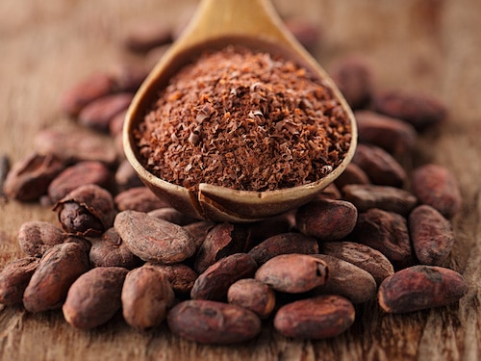
8. Κακάο και σοκολάτα
Η σκόνη κακάο περιέχει 9-36% λίπος, υγρασία <8%, pH 5,5-6,2
Συναντώνται είδη Bacillus, ζύμες, μύκητες
Μπορεί να περιέχει εντεροβακτήρια ή Salmonella
Απαιτείται καλός μικροβιολογικός έλεγχος κακάου προκειμένου να παράγεται σοκολάτα απαλλαγμένη από μικροοργανισμούς
Η Salmonella μπορεί να επιβιώσει με την συνήθη θερμική επεξεργασία που εφαρμόζεται στην σοκολάτα

Slide 37
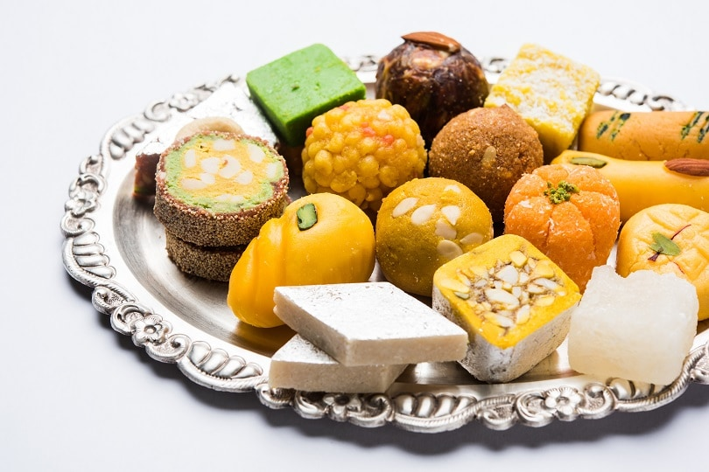
9.Γλυκίσματα
Χαμηλή ενεργότητα νερού
Αλλοίωση από οσμώφιλες ζύμες
Επιμόλυνση των συστατικών από Salmonella που μπορεί να περιέχεται σε σκόνη γάλακτος, αφυδατωμένη αλβουμίνη αυγού, ζελατίνη, κακάο, ινδοκάρυδο
Οι ξηροί καρποί μπορεί να είναι μολυσμένοι με μυκοτοξίνες

Slide 38
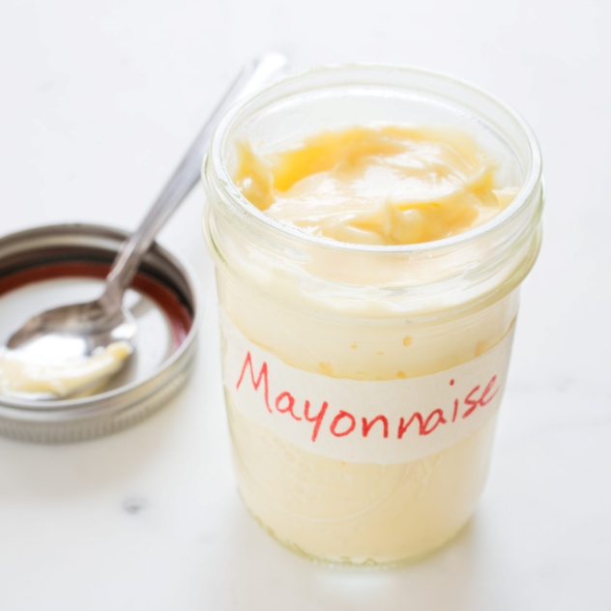
10. Μαγιονέζα
Περιέχει τουλάχιστον 50% φυτικά έλαια
pH 3,6-4,0 (οξικό οξύ 0,29-0,5%)
Αλάτι 9-11%, ζάχαρη 7-10%
Aw 0,92
Αναστέλλεται η ανάπτυξη των περισσότερων παθογόνων
Αλλοίωση από ζύμες, μύκητες
  Εμφάνιση φυσαλίδων αερίου
  Οσμή βουτυρικού οξέως
  Διαχωρισμός γαλακτώματος

Slide 39
11.Προμαγειρεμένα τρόφιμα σε συνθήκες ψύξης
Το pH των τροφίμων παίζει καθοριστικό ρόλο στην μικροβιακή σταθερότητα
Σε όξινα τρόφιμα pH~4, απαιτείται ορθή υγιεινή σε όλα τα στάδια παρασκευής του τροφίμου και χρήση χημικών συντηρητικών (σορβικά, βενζοικά ιόντα)
Σε χαμηλής οξύτητας τρόφιμα (pH>4,6) όμως χρειάζεται ήπια θερμική επεξεργασία (καταστρέφονται βλαστικές μορφές, επιβιώνουν όμως θερμοάντοχα σπόρια) και συσκευασία σε κενό ή τροποποιημένη ατμόσφαιρα (ευνοείται η ανάπτυξη αναερόβιων σπορογόνων ψυχρότροφων, όπως Clostridium botulinum)

Slide 40
Ψυχρότροφοι παθογόνοι μικροοργανισμοί που μπορεί να επιμολύνουν το τρόφιμο μετά την θερμική επεξεργασία
Listeria monocytogenes
Yersinia enterocolitica
Aeromonas hydrophila
Ψυχρότροφα εντεροαιμορραγικά στελέχη E.coli
Πρέπει να εφαρμόζεται ένας συνδυασμός από παράγοντες για την μικροβιολογική ασφάλεια του τροφίμου
    Θερμική επεξεργασία, χημικά συντηρητικά, μείωση pH, μείωση aw, εμβολιασμός με καλλιέργεια γαλακτικών βακτηρίων

Slide 41
Σε συνθήκες κατάψυξης
Μπορεί να επιβιώσουν εντερόκοκκοι γι’αυτό και χρησιμοποιούνται ως δείκτες μικροβιολογικής ασφάλειας σε κατεψυγμένα τρόφιμα
Συνίσταται ταχεία ψύξη και κατάψυξη του τροφίμου μετά την θερμική επεξεργασία

Slide 42
12. ΔΗΜΗΤΡΙΑΚΑ ΚΑΙ ΠΡΟΪΟΝΤΑ ΤΟΥΣ
Είδη προϊόντων δημητριακών
Τα προϊόντα τους περιλαμβάνουν
Σιτάρι
Αραβόσιτο
Σίκαλη
Βρώμη
Κριθάρι
Ρύζι
Μπισκότα
Δημητριακά πρωινού
Φρέσκια και κατεψυγμένη ζύμη
Ωμά και αποξηραμένα ζυμαρικά
Μαγειρεμένα σιτηρά
Αρτοποιήματα
Κέικ
Τυροπιτοειδή

Slide 43
Ορισμένα προϊόντα, όπως τα ψημένα, διατηρούνται σε θερμοκρασία δωματίου, ενώ άλλα όπως το μαγειρεμένο ρύζι, απαιτεί έλεγχο των παραμέτρων χρόνου/θερμοκρασίας.

Slide 44
Μικροβιακές αλλοιώσεις
Τα δημητριακά και τα αλεσμένα προϊόντα τους, είναι ωμά γεωργικά προϊόντα και κατά συνέπεια περιέχουν μικροβιακό φορτίο που περιλαμβάνει διάφορα είδη βακτηρίων, ζυμών και μυκήτων.

Slide 45
Μικροβιακή χλωρίδα
Η μικροβιακή χλωρίδα του σιταριού, της σίκαλης, του καλαμποκιού και των προϊόντων τους προέρχεται από το έδαφος, το χώρο αποθήκευσης και την επεξεργασία τους.
Παρά την υψηλή περιεκτικότητα τους σε υδατάνθρακες και πρωτεΐνες, η χαμηλή ενεργότητα νερού που διαθέτουν, περιορίζει την ανάπτυξη των μικροοργανισμών, αν οι συνθήκες αποθήκευσης τους είναι οι κατάλληλες.

Slide 46
Η μικροβιακή χλωρίδα του αλεύρου κυμαίνεται σε σχετικά χαμηλά επίπεδα λόγω χρήσης λευκαντικών στα άλευρα, τα οποία μειώνουν το μικροβιακό φορτίο.
Όταν τα επίπεδα ενεργότητας νερού ευνοούν την ανάπτυξη βακτηρίων, αερόβια σπορογόνα βακτήρια του γένους Bacillus και διάφορα είδη μυκήτων είναι οι μόνοι μικροοργανισμοί που συνήθως αναπτύσσονται.

Slide 47
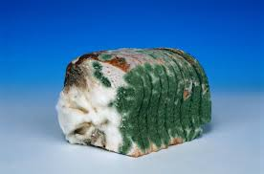
Σε συνθήκες υγρασίας:
Με επαρκή ποσοστά υγρασίας, οι αερόβιοι σπορογόνοι μικροοργανισμοί είναι ικανοί να παράγουν αμυλάση, η οποία τους επιτρέπει να χρησιμοποιούν το αλεύρι και τα προϊόντα τους ως πηγές ενέργειας και να αναπτύσσονται.
Χαμηλότερα ποσοστά υγρασίας, ευνοούν την ανάπτυξη ζυμών και μυκήτων.

Slide 48
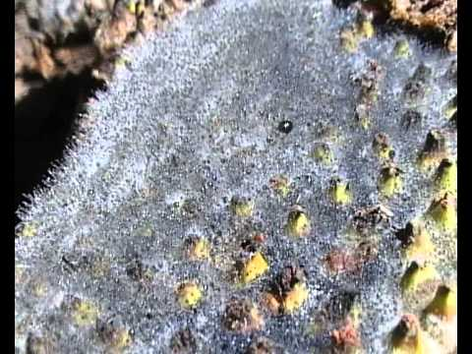
Είδη μυκήτων του γένους Rhizopus, τα οποία αναγνωρίζονται απ’ τους μαύρους σπόρους που δημιουργούν, απαντώνται συχνά.

Slide 49
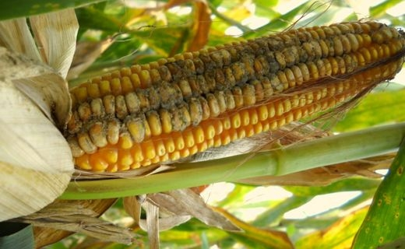
Κοινοί μύκητες που αναπτύσσονται σε συνθήκες αποθήκευσης δημητριακών
Penicillium
Aspergillus
Fusarium
Πολλοί από αυτούς τους μύκητες πχ Aspergillus flavus παράγουν μυκοτοξίνες

Slide 50
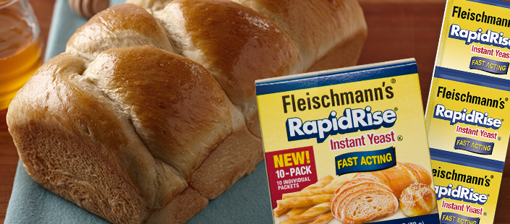
Αλλοιώσεις προιόντων δημητριακών
Η αλλοίωση των φρέσκων προϊόντων ζύμης, συμπεριλαμβανομένων των μπισκότων με βουτυρόγαλα, στρογγυλών ψωμιών και βάσεων για πίτσες, οφείλεται κυρίως σε γαλακτικά βακτήρια.

Slide 51
Νωπή ζύμη
Ο σταφυλόκοκκος αποτελεί επίσης μικροβιακό κίνδυνο για συγκεκριμένα προϊόντα νωπής ζύμης, όπως η ζύμη που προορίζεται για παρασκευή ζυμαρικών και επεξεργάζεται σε υψηλές θερμοκρασίες και για μεγάλα χρονικά διαστήματα (ημέρες).
Η νωπή ζύμη, η οποία αναπτύσσεται με την χρήση μαγιάς (προζύμι), καθώς και η ζύμη που χρησιμοποιείται στην παρασκευή μπισκότων (π.χ. τύπου cookie), ελέγχουν την ανάπτυξη του σταφυλόκοκκου μέσω ανταγωνιστικής παρεμπόδισης (παρουσία άλλων μικροοργανισμών) και χαμηλής ενεργότητας νερού (a_{w}).

Slide 52
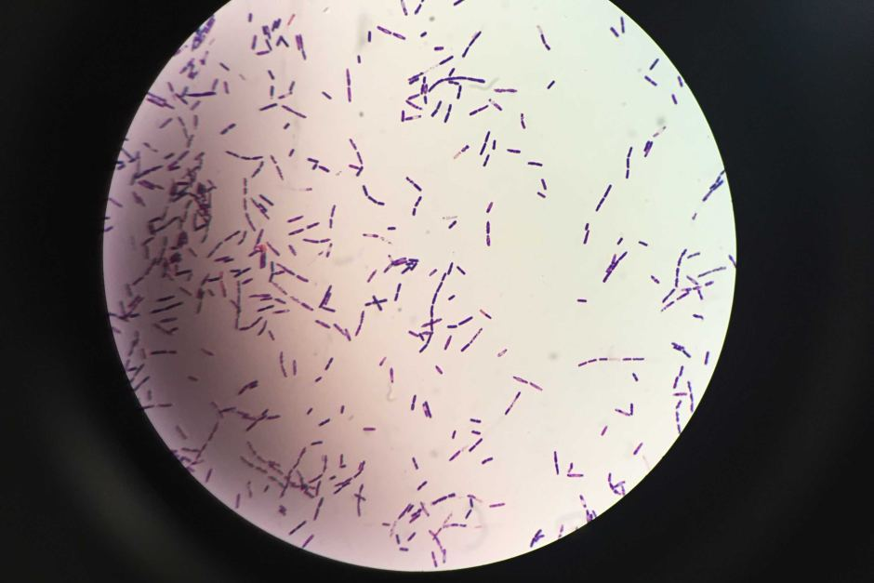
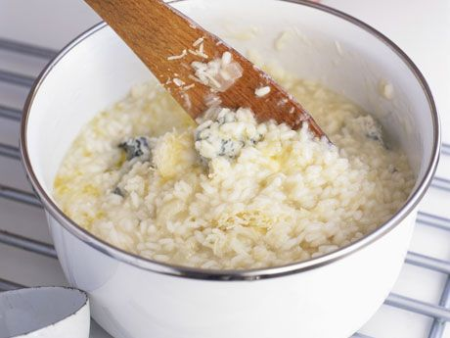
Ρύζι
Ο Bacillus cereus αποτελεί μικροβιακό κίνδυνο για το μαγειρεμένο ρύζι.
Πολλές τροφικές δηλητηριάσεις από Bacillus cereus έχουν συνδεθεί άμεσα με κατανάλωση βρασμένου ρυζιού, το οποίο διατηρείται για πολλές ώρες σε θερμοκρασία δωματίου.

Slide 53
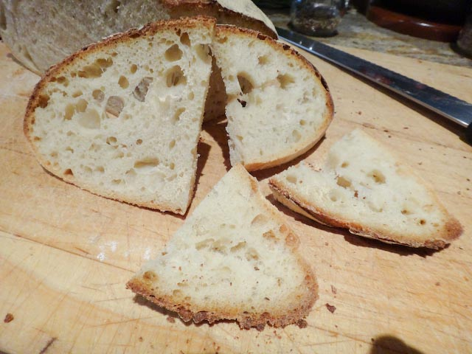
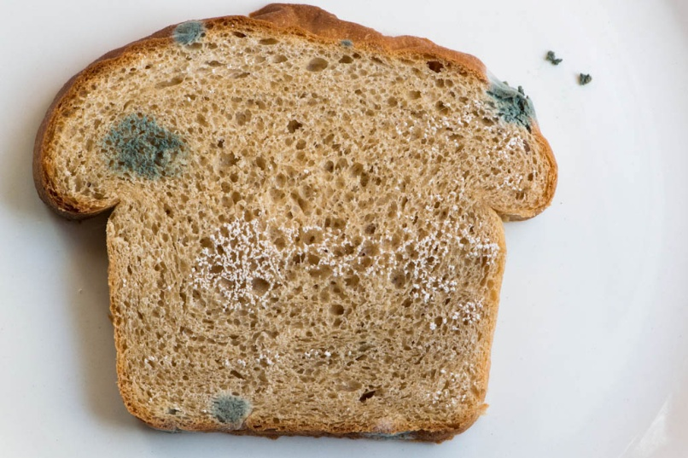
Ψωμί
Το ψωμί που διατίθεται στο εμπόριο και έχει υποστεί σωστό χειρισμό, δεν διαθέτει επαρκή ποσοστά υγρασίας για την ανάπτυξη μικροοργανισμών, εκτός των μυκήτων.
Η αποθήκευση του ψωμιού σε συνθήκες χαμηλής υγρασίας αναστέλλει την ανάπτυξη μυκήτων, η οποία αντίθετα ευνοείται, όταν το ψωμί αποθηκεύεται σε συνθήκες υψηλής υγρασίας ή όταν συσκευάζεται εφόσον είναι ακόμα ζεστό.

Slide 54
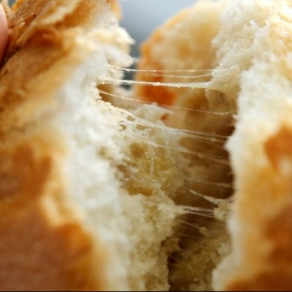
Ropy bread
Το σπιτικό ψωμί μπορεί να υποστεί ένα είδος αλλοίωσης που ονομάζεται «σχοινώδες ψωμί» (ropiness), η οποία προκαλείται από την ανάπτυξη στελεχών του Bacillus subtilis.
Η εν λόγω αλλοίωση γίνεται αντιληπτή οπτικά όταν το εσωτερικό της ζύμης παρουσιάσει ινώδη μορφή (μοιάζει με σχοινί) λόγω των πολυσακχαριτών που εκκρίνουν οι μικροοργανισμοί.
Η πηγή του Bacillus subtilis είναι το αλεύρι, και η ανάπτυξή του ευνοείται όταν η ζύμη διατηρείται σε κατάλληλες, για την ανάπτυξη του μικροοργανισμού, συνθήκες θερμοκρασίας, για επαρκή χρονικά διαστήματα.

Slide 55
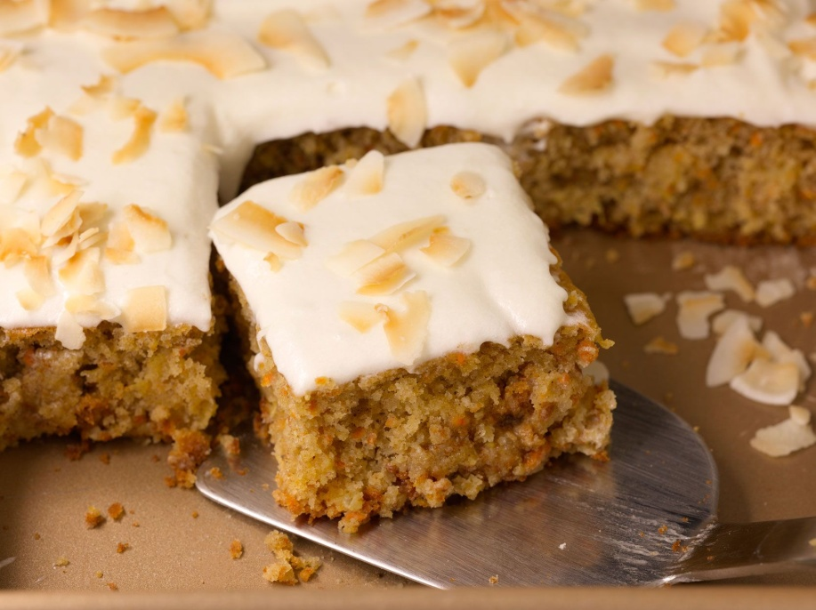
Κέικ
Τα κέικ, όλων των ειδών, σπάνια υπόκεινται σε βακτηριακές αλλοιώσεις λόγω των υψηλών επιπέδων ζάχαρης που περιέχουν, τα οποία και περιορίζουν τη διαθεσιμότητα του νερού στο προϊόν.
Η πιο συνήθης μορφή αλλοίωσης που παρουσιάζουν αυτά τα προϊόντα είναι το μούχλιασμα.
Πηγές μυκήτων αποτελούν τα συστατικά τους, είτε συνολικά είτε το καθένα ξεχωριστά, ιδιαίτερα η ζάχαρη, οι ξηροί καρποί, και τα μπαχαρικά.

Slide 56
Παθογόνοι μικροοργανισμοί ενδιαφέροντος
Τα σιτηρά και τα αλεσμένα προϊόντα τους αποξηραίνονται για να αποτραπεί η ανάπτυξη μυκήτων κατά τη διάρκεια αποθήκευσης τους, διαδικασία η οποία ελέγχει και την ανάπτυξη παθογόνων μικροοργανισμών.
H παρουσία και η επικράτηση μικροοργανισμών όπως η Salmonella είναι χαμηλή (συνήθως μικρότερη του 1%).
Η χρήση των ωμών συστατικών στην προετοιμασία προϊόντων ζύμης (π.χ. αυγά, γαλακτοκομικά προϊόντα, κρέατα) πρέπει να λαμβάνεται υπόψη για την εκτίμηση πιθανών μικροβιολογικών κινδύνων, λόγω των αυξημένης πιθανότητας επιμόλυνσης του προϊόντος με Salmonella.

Slide 57
Επιπτώσεις επεξεργασίας
Το ψήσιμο, το βράσιμο, το άχνισμα και το τηγάνισμα, είναι μέθοδοι που χρησιμοποιούνται για το μαγείρεμα των δημητριακών προϊόντων.
Οι θερμοκρασίες επεξεργασίας για την επίτευξη της κατάλληλης ποιότητας, καταστρέφουν τους παθογόνους μικροοργανισμούς που είναι παρόντες και θεωρούνται απαραίτητες για την σταθεροποίηση της δομής του αμύλου στο προϊόν και για την ανασύσταση των αποξηραμένων προϊόντων.
Το ψήσιμο και το τηγάνισμα, όχι μόνο καταστρέφουν τους παθογόνους, όπως ο Staphylococcus και η Salmonella, αλλά αφαιρούν και την υγρασία απ’ τα προϊόντα, ειδικά στην εξωτερική τους επιφάνεια, γεγονός που έχει ως αποτέλεσμα την παρεμπόδιση της ανάπτυξης των περισσοτέρων βακτηρίων, καθιστώντας έτσι το μούχλιασμα ως κύριο μηχανισμό αλλοίωσης των ψημένων προϊόντων.

Slide 58
Όταν τα ψημένα και τηγανισμένα προϊόντα αποθηκεύονται σε θερμοκρασία περιβάλλοντος, η απώλεια υγρασίας συνεχίζεται (στην ατμόσφαιρα) με αποτέλεσμα να συνεχίζεται η μείωση της πιθανότητας ανάπτυξης μικροοργανισμών στο τρόφιμο.
Έτσι τα ψημένα και τηγανισμένα προϊόντα δημητριακών, είναι ασφαλή όταν αποθηκεύονται σε θερμοκρασία δωματίου, παρά το γεγονός ότι έχουν σχετικά υψηλή ενεργότητα νερού (a_{w}) στο εσωτερικό τους 0.94-0.95 (ως και 0.98 σε κάποια προϊόντα).
Κατά την διαδικασία βρασίματος ή αχνίσματος, τα δημητριακά προϊόντα, αναπτύσσουν θερμοκρασίες καταστρεπτικές για τα φυτικά παθογόνα, η δε ενεργότητα νερού τους αυξάνεται σε επίπεδα ευνοϊκά για την ανάπτυξη παθογόνων μικροβίων.

Slide 59
Οι λόγοι που δικαιολογούν την μεγάλη διάρκεια συντήρησης των θερμικά επεξεργασμένων δημητριακών προϊόντων είναι οι εξής:
Διατηρούνται σε θερμοκρασία περιβάλλοντος, και οι θερμοκρασίες επεξεργασίας τους σε συνδυασμό με τη μείωση υγρασίας (ιδιαίτερα στην επιφάνεια τους), αποκλείουν την ανάπτυξη παθογόνων μικροοργανισμών.
Συχνά περιέχουν στη σύνθεσή τους συστατικά που ενισχύουν την μικροβιακή ασφάλεια και σταθερότητα του προϊόντος, χωρίς να χρειάζεται έλεγχος του παραμέτρου της θερμοκρασίας για περιορισμένα χρονικά διαστήματα.
Τέτοια συστατικά περιλαμβάνουν
  ρυθμιστές (humectants) οι οποίοι μειώνουν την ενεργότητα του νερού (σάκχαρα και γλυκερίνη),
  συντηρητικά (προπιονικό ασβέστιο, σορβικό κάλιο, σορβικό οξύ),
  οξέα που μειώνουν το pH (οξικό οξύ, κιτρικό οξύ, φωσφορικό οξύ, μηλικό οξύ, φουμαρικό οξύ),
  μπαχαρικά με αντιμικροβιακές ιδιότητες (κανέλλα, μοσχοκάρυδο, σκόρδο) και
  σταθεροποιητές που ρυθμίζουν το αδέσμευτο νερό (κόμμες, άμυλα).

Slide 60
Βρασμένα ή υπό ατμό επεξεργασμένα δημητριακά προϊόντα όπως το ρύζι, απαιτούν έλεγχο παραμέτρων χρόνου/θερμοκρασίας μετά την προετοιμασία τους, λόγω της αυξημένης ενεργότητας νερού.

Slide 61
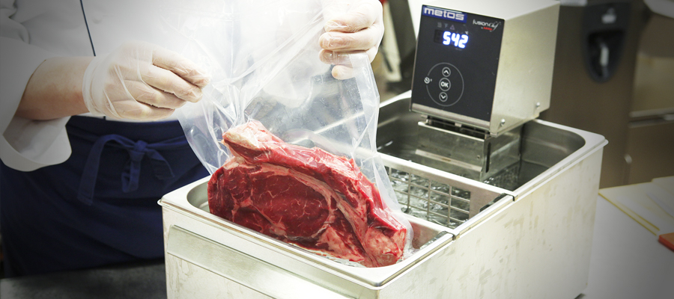
13. Tρόφιμα συσκευασμένα υπό κενό (sous-vide)
Το νωπό προιόν συσκευάζεται υπό κενό σε θερμοάντοχο πλαστικό υλικό συσκευασίας αδιαπέρατο στο οξυγόνο και τους υδρατμούς
Μετά υφίσταται θερμική επεξεργασία (παστερίωση) σε υδατόλουτρο σε ελεγχόμενες συνθήκες θερμοκρασίας και χρόνου
Στην συνέχεια ψύχεται

Slide 62
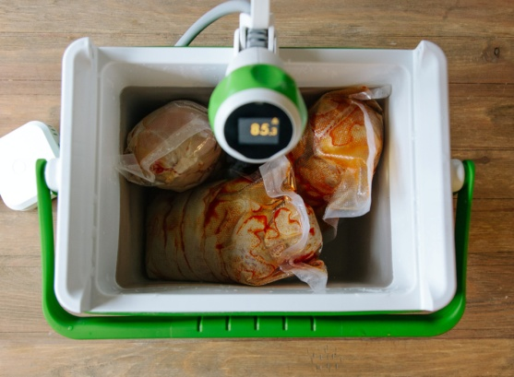
πλεονεκτήματα
Διατηρούνται τα θρεπτικά συστατικά, το άρωμα και η υφή
Αναστέλλεται η ανάπτυξη αερόβιων μικροοργανισμών
Καταστρέφονται οι βλαστικές μορφές μικροοργανισμών (επιβιώνουν όμως τα σπόρια)
Αναστέλλεται η οξείδωση των συστατικών του προιόντος που συμβάλλουν στην δημιουργία ανεπιθύμητων οσμών

Slide 63
Το αναερόβιο περιβάλλον και η συντήρηση στην ψύξη επιτρέπει την ανάπτυξη αναερόβιων ή προαιρετικά αναερόβιων μικροοργανισμών
Μικροοργανισμός | Ανθεκτικότητα στην παστερίωση | Ελάχιστη θερμοκρασία ανάπτυξης ºC | Ελάχιστη τιμή pH
Aeromonas hydrophila | 70ºC για 5 sec | 0-4ºC | 6
Listeria monocytogenes | 70ºC για 2 min | 0ºC | 5,6
Yersinia enterocolitica | 66ºC για 12 min | 0ºC | 6
Clostridium botulinum Βλαστικά κύτταρα Σπόρια τοξίνη | 80ºC για 20-30 min 80ºC για 26 min 80ºC για 19 min | 3,3ºC 3,3ºC | 4,6 4,6

Slide 64
Clostridium botulinum
Στην διάρκεια της ψύξης το προιόν πρέπει να διατηρείται σε θερμοκρασία <=3^{ο}C για την αναστολή της ανάπτυξης του C.botulinum και της παραγωγής τοξίνης
Πχ. αν ένα χαμηλής οξύτητας τρόφιμο φέρει 1 σπόριο/g και συντηρείται σε θερμοκρασία 3-5^{ο}C τότε είναι ασφαλές για 21 ημέρες
Αν υπάρχουν και άλλοι παρεμποδιστές (μικροβιακής ανάπτυξης) όπως aw<0,93, pH<4,6 τότε το τρόφιμο είναι ασφαλές σε υψηλότερες θερμοκρασίες

Slide 65
Αν γίνει ανεπαρκής θερμική επεξεργασία
Και το προιόν έχει pH 6-7
Και διατηρηθεί σε θερμ. 10-15^{ο}C
Τότε μπορεί να αναπτυχθούν και άλλοι παθογόνοι μικροοργανισμοί
  Εντεροπαθογόνα στελέχη E.coli και E.coli O157:H7
  Salmonella
  Staphylococcus aureus
  Bacillus cereus
  Clostridium perfringens
  Vibrio parahaemolyticus

Slide 66
Στην βιομηχανική παραγωγή των υπό κενό συσκευασμένων τροφίμων
Πρέπει κατά την παστερίωση να
  Καταστρέφονται όλες οι βλαστικές μορφές μικροοργανισμών
  Μειώνονται τα σπόρια των ψυχρότροφων κλωστριδίων κατά 6 λογαρίθμους

